Slide 1
CÔNG TY CỔ PHẦN BÓNG ĐÈN PHÍCH NƯỚC RẠNG ĐÔNG
MỘT SỐ NỘI DUNG CƠ BẢN VÀ LƯU Ý VỀ LED & SẢN PHẨM LED
TRUNG TÂM R&D CHIẾU SÁNG
Tháng 9 - 2017

Slide 2
CÔNG TY CỔ PHẦN BÓNG ĐÈN PHÍCH NƯỚC RẠNG ĐÔNG
MỤC LỤC
GIỚI THIỆU CHUNG
CÁC VẬT TƯ CHÍNH SẢN XUẤT ĐÈN LED
2.1 LED
2.2 MẠCH IN
2.3 DRIVER
2.4 BỘ VỎ
3. MỘT SỐ SẢN PHẨM OEM HIỆN NAY
3.1 SẢN PHẨM LED BULB
3.2 SẢN PHẨM LED PANEL/NỔI TRẦN
4. CÁC TIÊU CHUẨN AN TOÀN CỦA SẢN PHẨM

Slide 3
CÔNG TY CỔ PHẦN BÓNG ĐÈN PHÍCH NƯỚC RẠNG ĐÔNG
GIỚI THIỆU CHUNG

Slide 4
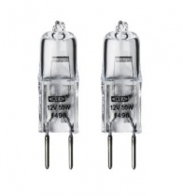
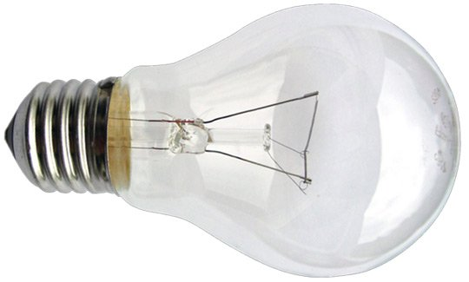
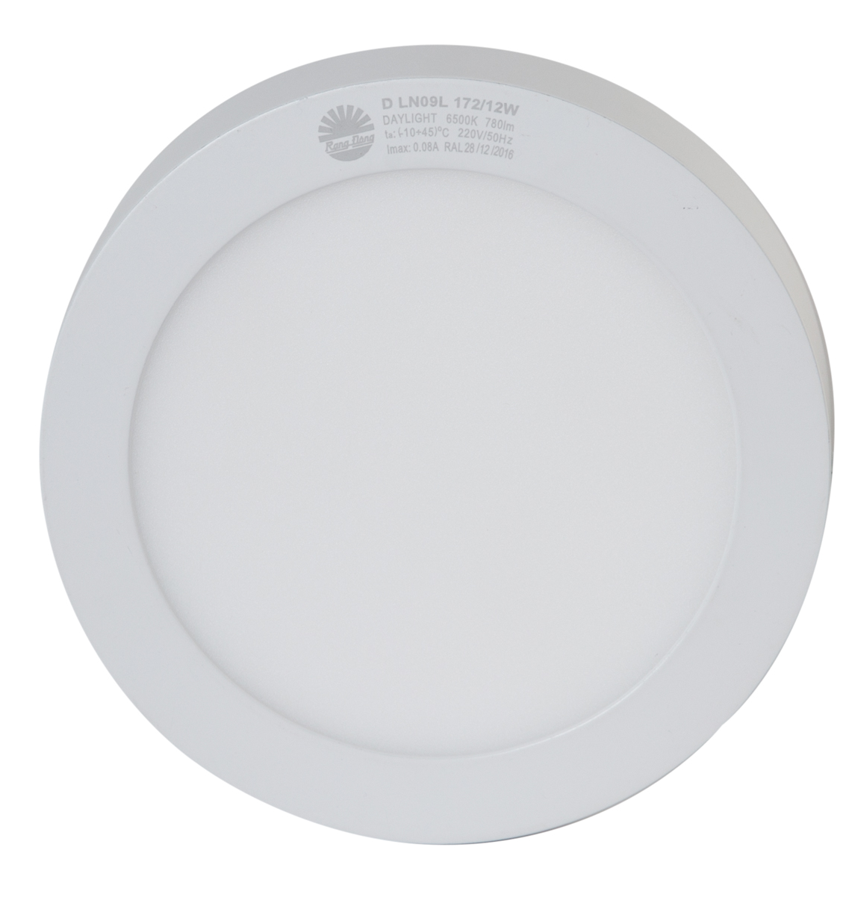
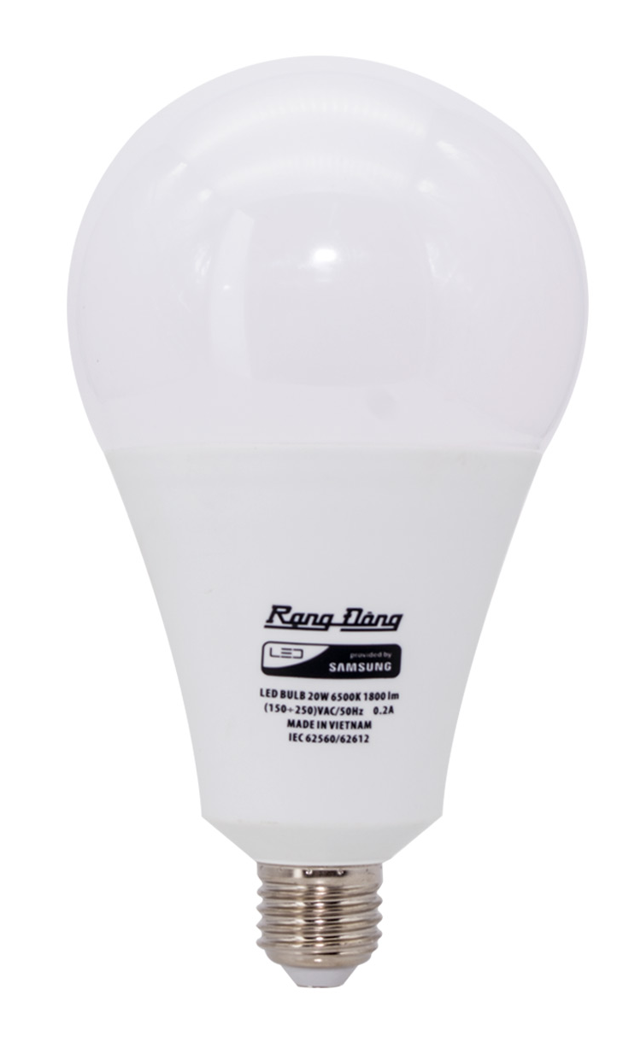
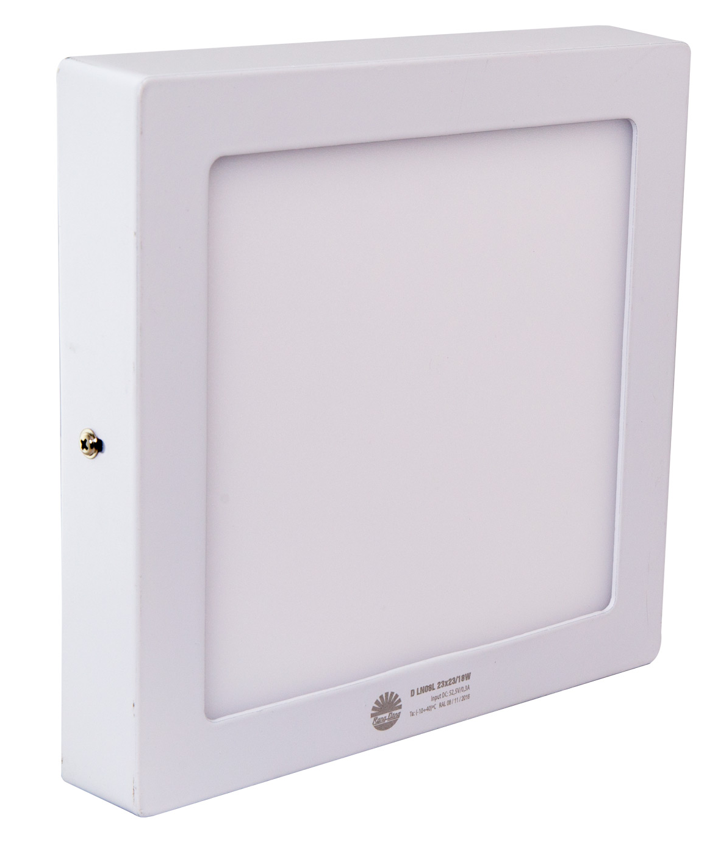
CÔNG TY CỔ PHẦN BÓNG ĐÈN PHÍCH NƯỚC RẠNG ĐÔNG
GIỚI THIỆU CHUNG
CÁC SẢN PHẨM CHIẾU SÁNG PHỔ BIẾN
1. Đèn sợi đốt
2. Đèn Halogen
5. Đèn LED
4. Đèn compact
3. Bộ đèn Huỳnh quang

Slide 5
CÔNG TY CỔ PHẦN BÓNG ĐÈN PHÍCH NƯỚC RẠNG ĐÔNG
GIỚI THIỆU CHUNG
1.1 Đèn sợi đốt
- Dòng điện đi qua sợi tóc nung nóng sợi tóc. Sợi tóc bóng đèn phát ra bức xạ và chỉ một phần nhỏ điện năng dưới dạng ánh sáng nhìn thấy.
- Sợi đốt thường làm bằng volfram
Bóng đèn chứa
khí trơ
Dây tóc
Giá đỡ
+ Tiêu thụ nhiều điện năng: hiệu suất sáng thấp 10 lm/W.
+ Chỉ số CRI rất tốt, ~100
+ Tuổi thọ thấp: < 2000 giờ
+ Tỏa nhiều nhiệt: Biển đổi 95% điện năng thành nhiệt năng.
+ Ảnh hưởng điện áp: điện áp thay đổi thì độ sáng của đèn thay đổi
+ Dễ vỡ
Tiếp xúc dòng
điện xoay
chiều
Theo Quyết định số 51/2011/QĐ-TTg, từ ngày 1/1/2013, cấm nhập khẩu, sản xuất và
lưu thông loại đèn tròn (đèn sợi đốt) có công suất > 60W.
3

Slide 6
CÔNG TY CỔ PHẦN BÓNG ĐÈN PHÍCH NƯỚC RẠNG ĐÔNG
GIỚI THIỆU CHUNG
1.2. Đèn Halogen
- Dòng khí halogen bên trong bóng đèn ngăn ngừa sự mài mòn trên dây tóc cho phép nó phát sáng sáng hơn
+ Tiêu thụ nhiều điện năng: hiệu suất sáng thấp 18 lm/W.
+ Chỉ số CRI rất tốt, ~100
+ Tuổi thọ thấp: < 4000 giờ
+ Tỏa nhiều nhiệt: Biển đổi 90% điện năng thành nhiệt năng.
+ Ảnh hưởng điện áp: điện áp thay đổi thì độ sáng của đèn thay đổi
+ Dễ vỡ

Slide 7
CÔNG TY CỔ PHẦN BÓNG ĐÈN PHÍCH NƯỚC RẠNG ĐÔNG
GIỚI THIỆU CHUNG
1.3. Bộ đèn Huỳnh quang
Đèn Halo-phosphate
Hiệu suất: 60 lm/W -70lm/W
Chỉ số truyền màu 40÷70
Tuổi thọ đèn: 7.000 – 15.000 giờ
+ Điện năng tiêu thụ của cả bộ đèn cao
+ Tuổi thọ bị ảnh hưởng nhiều bởi số lần tắt bật
+ Khó khăn trong quá trình thay thế và lắp đặt (bộ HQ gồm bóng đèn HQ, máng đèn, balat, tắc te)
+ Dễ vỡ
+ Không thân thiện với môi trường: chứa thủy ngân…
Đèn Tri-phosphor (đèn HQ 3 phổ)
 Hiệu suất 80 - 90 lm/W
 Chỉ số truyền màu– 80÷90
 Tuổi thọ đèn : 7.000 – 22.000 giờ

Slide 8
CÔNG TY CỔ PHẦN BÓNG ĐÈN PHÍCH NƯỚC RẠNG ĐÔNG
GIỚI THIỆU CHUNG
1.4. Đèn compact
 Đèn huỳnh quang cỡ nhỏ có điều khiển
điện tử tích hợp (chấn lưu)
 Thay thế tốt cho đèn sợi đốt
 Hiệu suất phát sáng: 55 - 70 lm/W
 CRI : 80 - 90
 Tuổi thọ:
6.000-10.000 giờ
+ Tuổi thọ bị ảnh hưởng nhiều:
Số lần tắt bật
Lắp trong chao chụp
+ Không thân thiện với môi trường: chứa thủy ngân…
+ Dễ vỡ

Slide 9
CÔNG TY CỔ PHẦN BÓNG ĐÈN PHÍCH NƯỚC RẠNG ĐÔNG
1. GIỚI THIỆU CHUNG
1.5 CÁC ƯU ĐIỂM VƯỢT TRỘI CỦA SẢN PHẨM LED
1. Tiêu thụ điện năng ít
5. Ứng dụng đa dạng trong các
lĩnh vực
2. Tuổi thọ dài
6. Ít tỏa nhiệt hơn so với
nguồn sáng khác
3. Hiệu suất sáng cao
7. Không ảnh hưởng
bật tắt nhiều lần
4. Không tia UV, chất độc hại
8. Kích thước nhỏ gọn, ít khả năng bị vỡ

Slide 10
CÔNG TY CỔ PHẦN BÓNG ĐÈN PHÍCH NƯỚC RẠNG ĐÔNG
2. CÁC VẬT TƯ CHÍNH SẢN XUẤT ĐÈN LED

Slide 11
CÔNG TY CỔ PHẦN BÓNG ĐÈN PHÍCH NƯỚC RẠNG ĐÔNG
2. Các vật tư chính sản xuất đèn LED
2.1 LED – LED là gì?
LED (viết tắt của Light Emitting Diode, có nghĩa là điốt phát quang) là các điốt có khả năng phát ra ánh sáng hay tia hồng ngoại, tử ngoại. Do được phát sáng từ một khối bán dẫn (chất rắn) nên LED còn được gọi là nguồn sáng rắn, và các sản phẩm LED còn được gọi làm sản phẩm chiếu sáng rắn

Slide 12
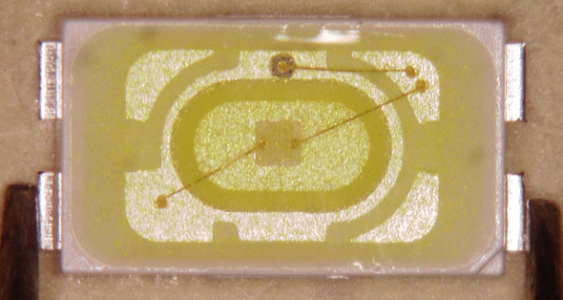
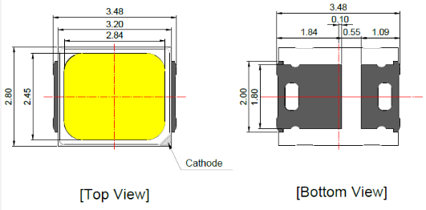
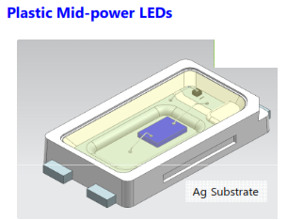
CÔNG TY CỔ PHẦN BÓNG ĐÈN PHÍCH NƯỚC RẠNG ĐÔNG
2. Các vật tư chính sản xuất đèn LED
2.1 LED – LED SMD
LED hàn dán bề mặt - LED SMD
N.C.
A
SMD viết tắt tiếng Anh của cụm từ “Surface-Mounted-Device”là loại LED dạng module sử dụng công nghệ SMT (surface-mount technology) để tích hợp trực tiếp các chip LED lên bề mặt mạch in (PCB).
C
N.C.

Slide 13
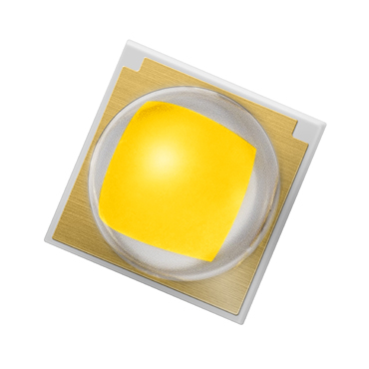
CÔNG TY CỔ PHẦN BÓNG ĐÈN PHÍCH NƯỚC RẠNG ĐÔNG
2. Các vật tư chính sản xuất đèn LED
2.1 LED – Các loại LED SMD phổ biến
Loại LED SMD: 0.2W-1W- Theo công bố của một số NCC loại LED sử dụng đế nhựa PPA hay EMC này thuộc loại LED công suất trung bình
Loại LED SMD: 1W-5W- Theo công bố của một số NCC loại LED sử dụng đế ceramic này thuộc loại LED SMD high power - công suất cao

Slide 14
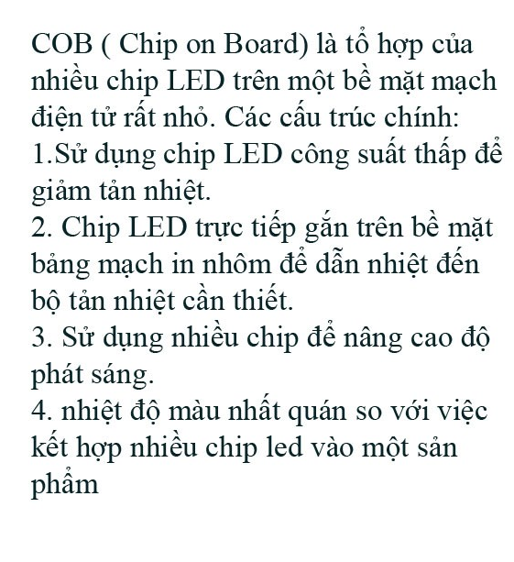
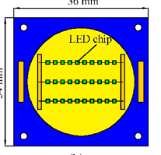
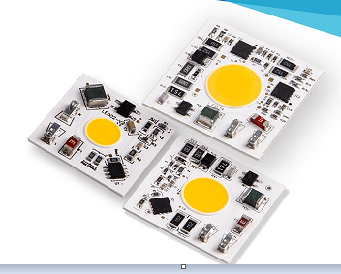
CÔNG TY CỔ PHẦN BÓNG ĐÈN PHÍCH NƯỚC RẠNG ĐÔNG
2. Các vật tư chính sản xuất đèn LED
2.1 LED – LED COB
Công suất có thể từ 5W-500W

Slide 15
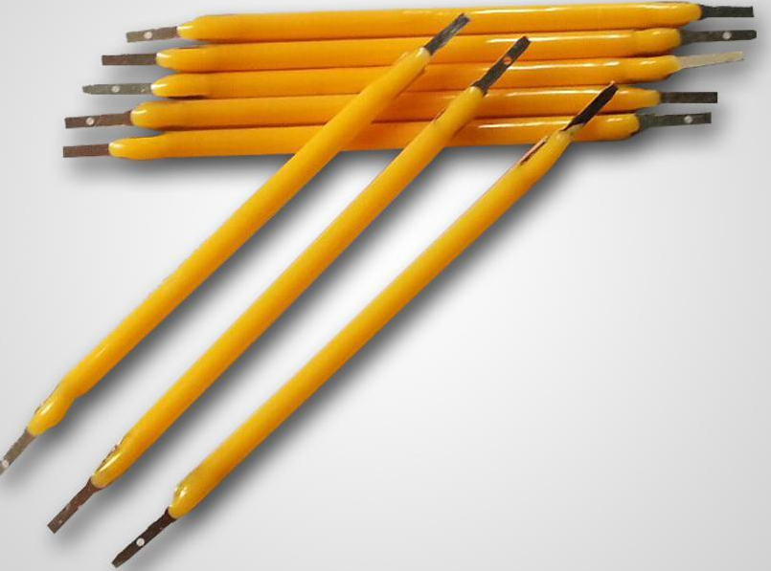
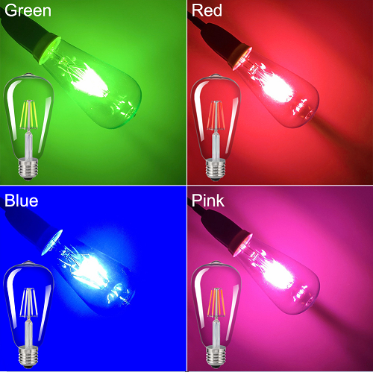
CÔNG TY CỔ PHẦN BÓNG ĐÈN PHÍCH NƯỚC RẠNG ĐÔNG
2. Các vật tư chính sản xuất đèn LED
Một loại sợi LED được thiết kế nhằm bắt chước các đèn sợi đốt truyền thống.
Các sợi LED bao gồm một loạt các LED chip gắn trên một chất nền Chip-On-Glass/Ceramic (COG/COC). Các chất nền trong suốt này được làm bằng thủy tinh hoặc vật liệu bằng đá sapphire. Độ trong suốt này cho phép ánh sáng phát ra phân tán đồng đều và không bị mất mát.
Số lượng lớn các đèn LED (thường là 28 chip mỗi sợi) => Dòng điện thấp, điện áp cao
2.1 LED – LED Filament

Slide 16
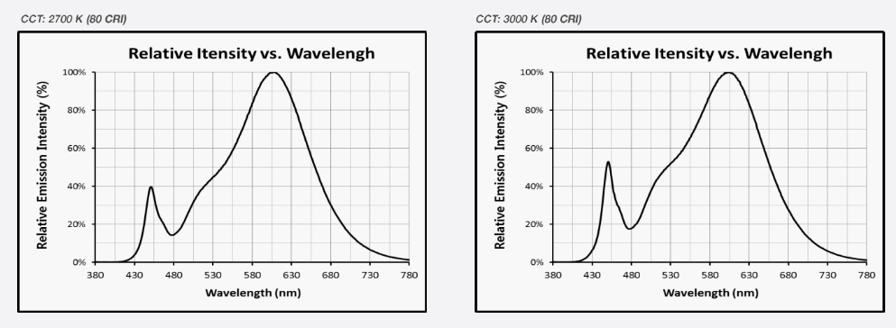
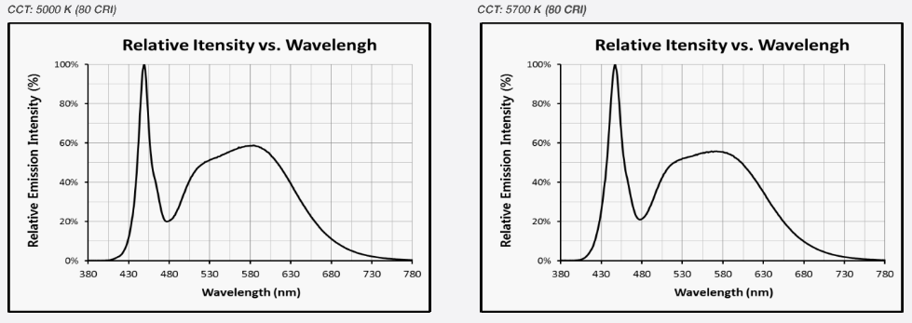
CÔNG TY CỔ PHẦN BÓNG ĐÈN PHÍCH NƯỚC RẠNG ĐÔNG
2. Các vật tư chính sản xuất đèn LED
2.1 LED – Đặc trưng phổ

Slide 17
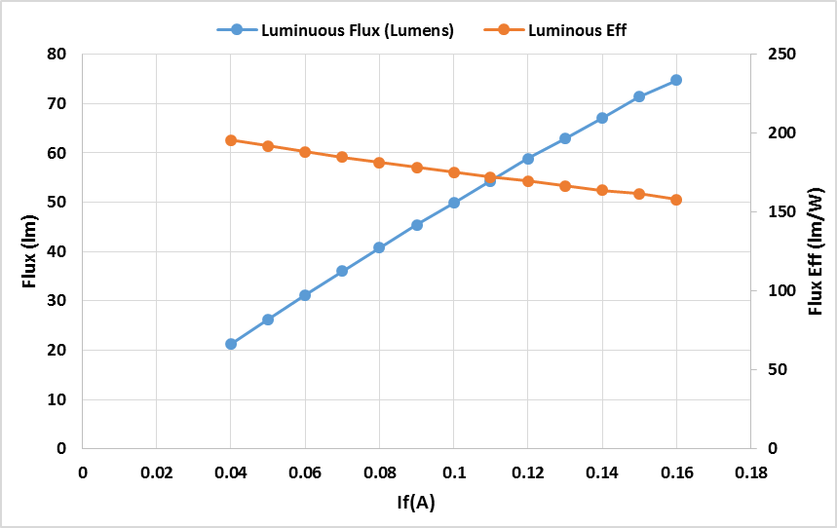
CÔNG TY CỔ PHẦN BÓNG ĐÈN PHÍCH NƯỚC RẠNG ĐÔNG
2. Các vật tư chính sản xuất đèn LED
2.1 LED – Đặc trưng dòng
Dòng thuận của LED
Hình trên là sự phụ thuộc quang thông (lm) và hiệu suất (lm/W) của LED vào dòng nuôi.
Dòng nuôi LED cũng xác định hiệu suất của LED, dòng nuôi tăng thì hiệu suất LED giảm.
Hiện tượng này cần phải tính đến khi thiết kế hệ thống chiếu sáng LED để đảm bảo hiệu suất của toàn bộ hệ thống theo yêu cầu.

Slide 18
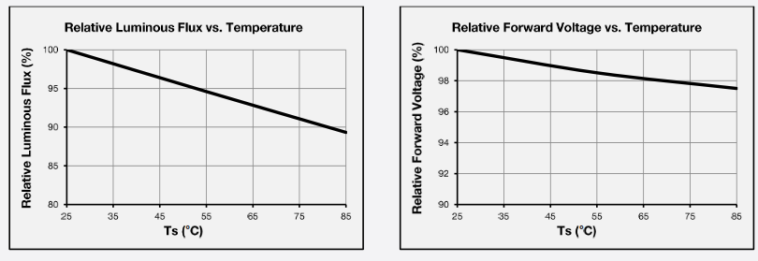
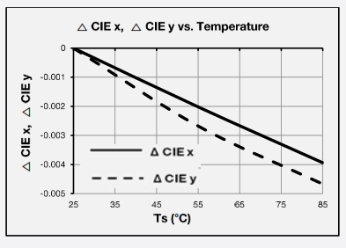
CÔNG TY CỔ PHẦN BÓNG ĐÈN PHÍCH NƯỚC RẠNG ĐÔNG
2. Các vật tư chính sản xuất đèn LED
2.1 LED – Đặc trưng theo nhiệt độ
Khi nhiệt độ tăng thì quang thông giảm, điện áp thuận qua LED giảm, và tọa độ màu của LED dịch chuyển sang vùng ánh sáng lạnh (CCT tăng)

Slide 19
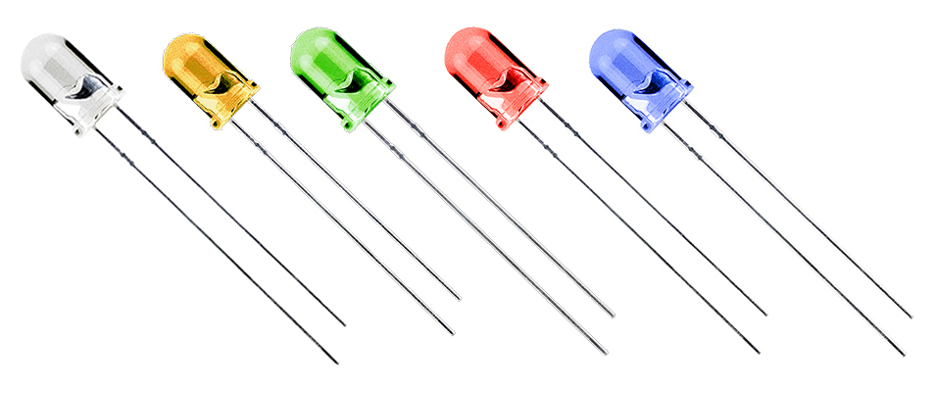
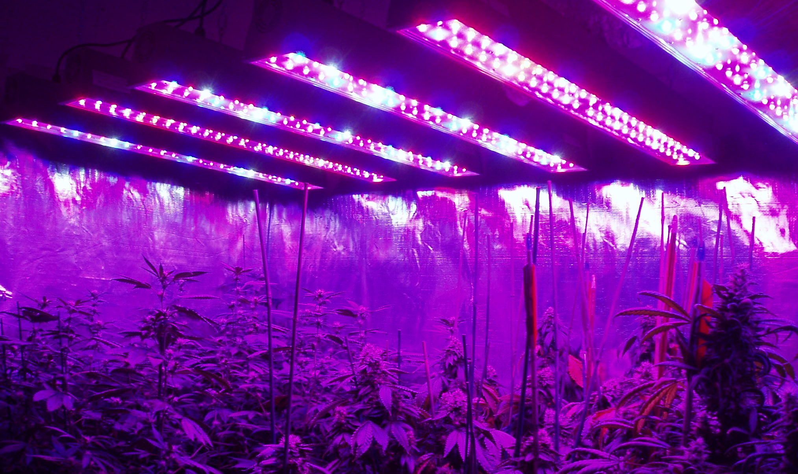
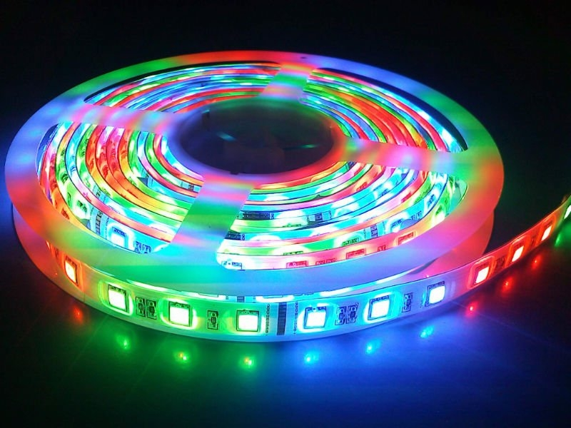
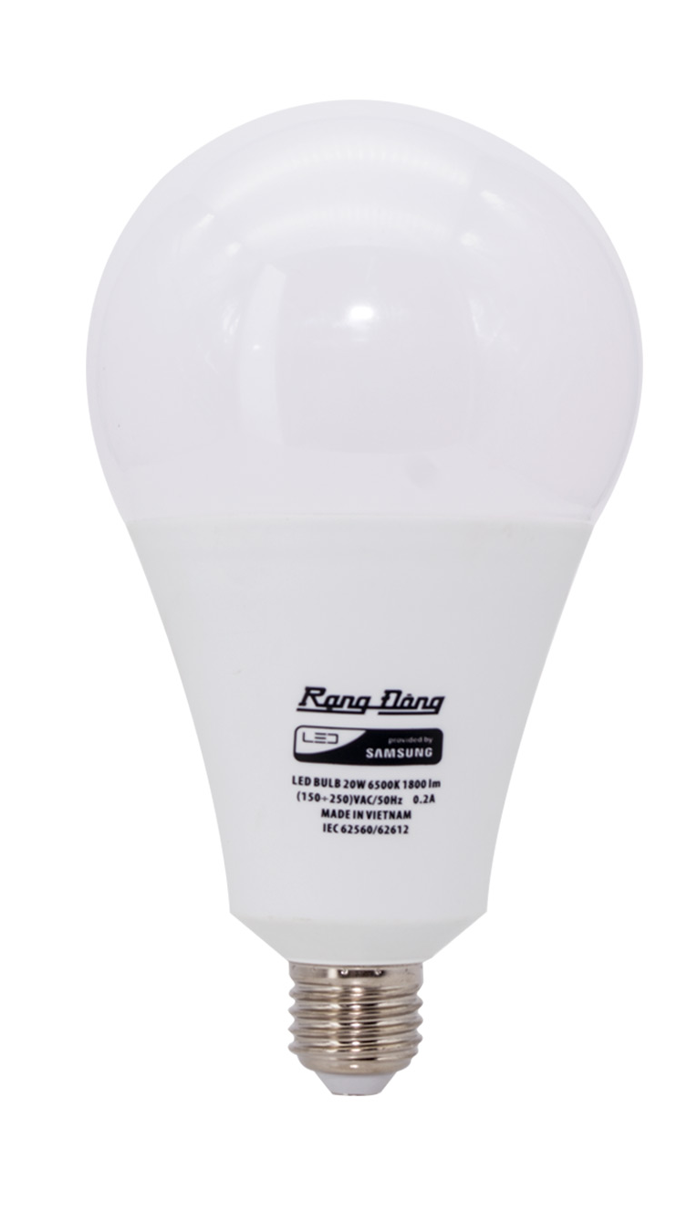
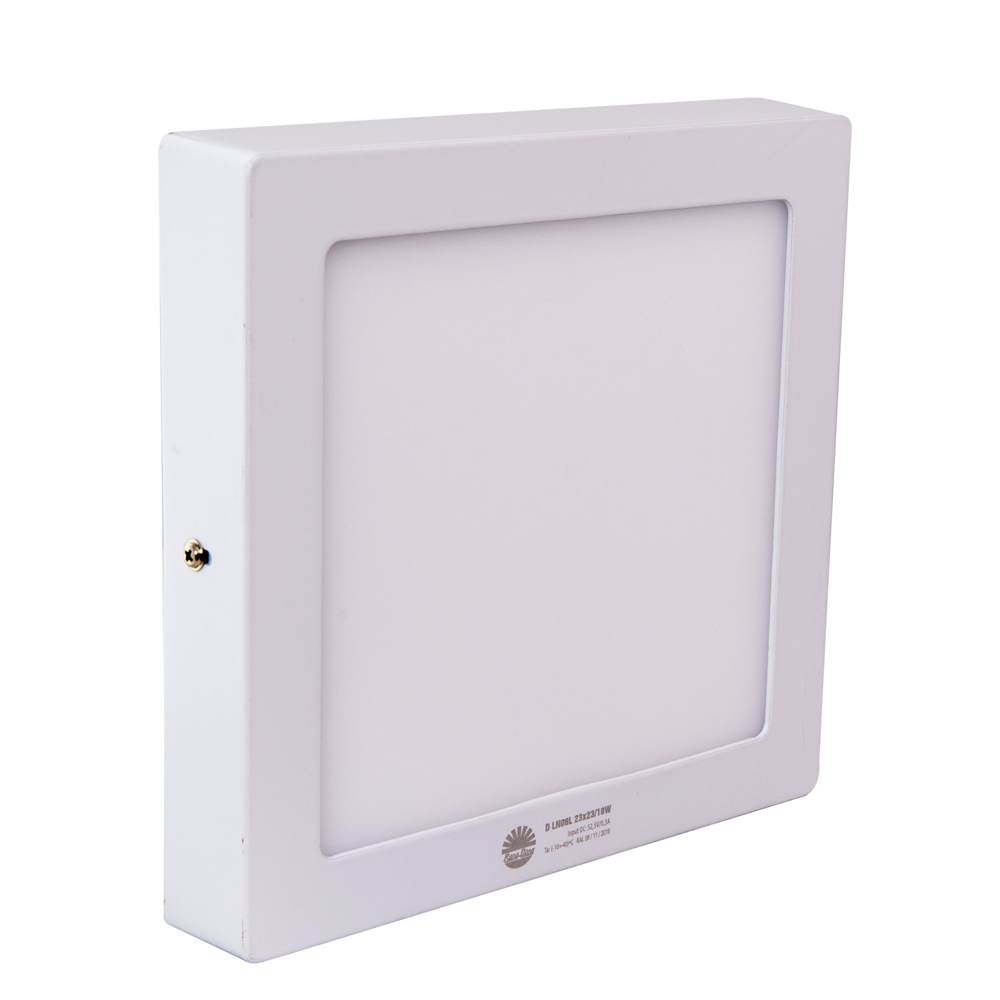
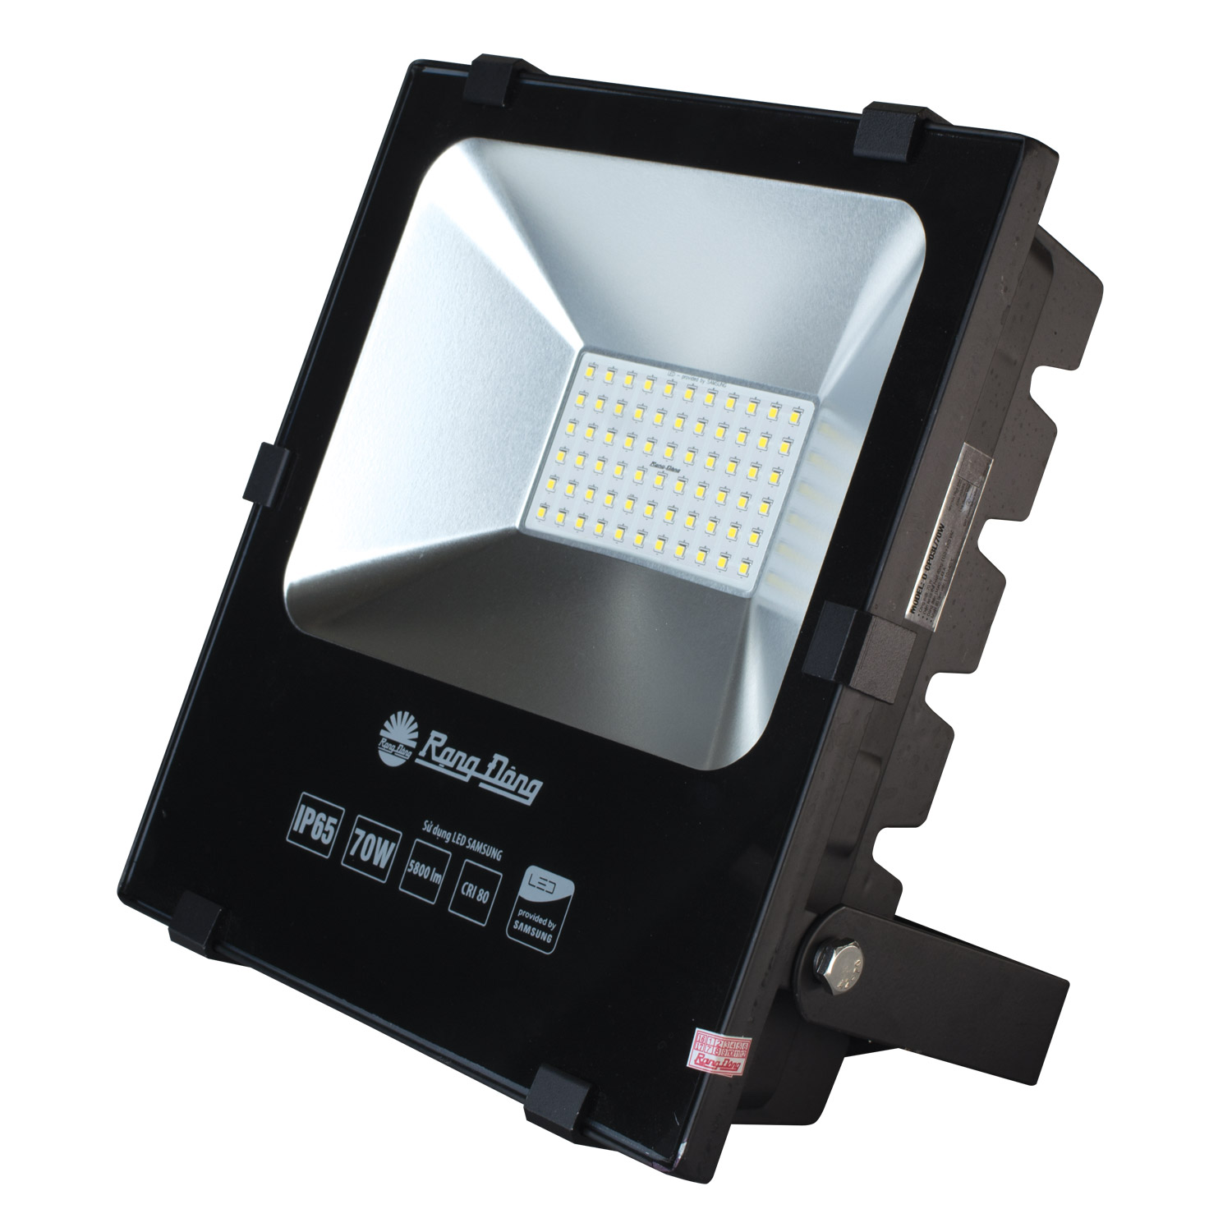
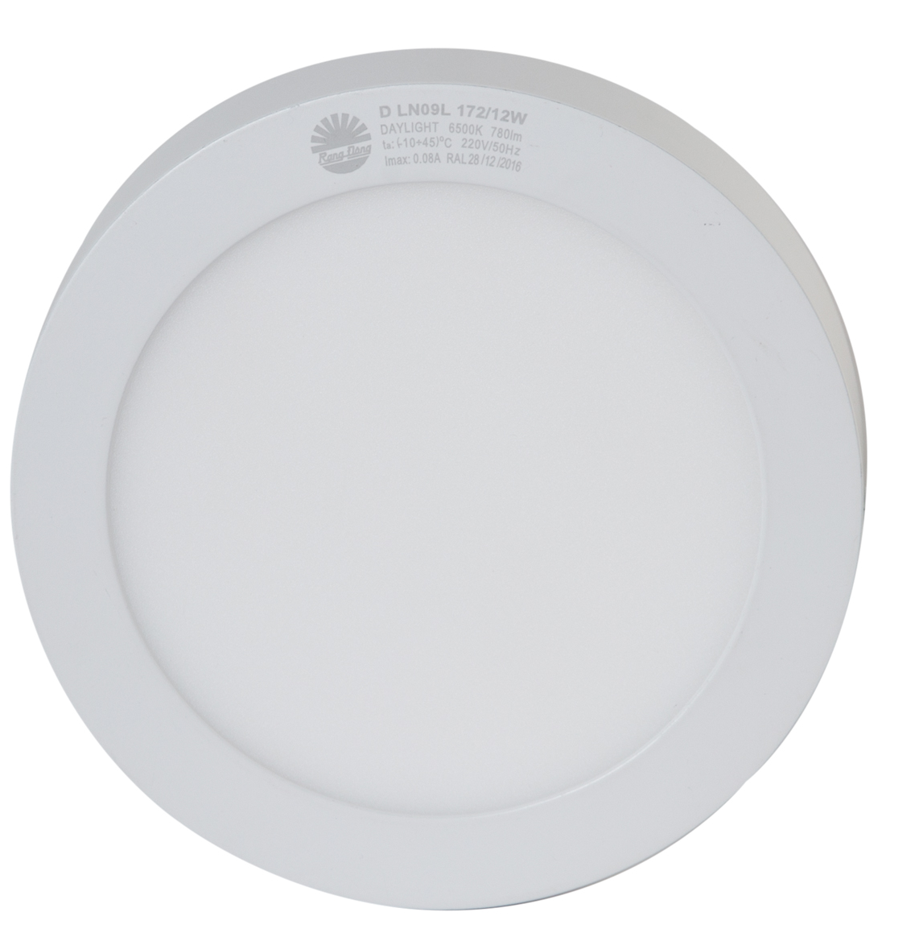
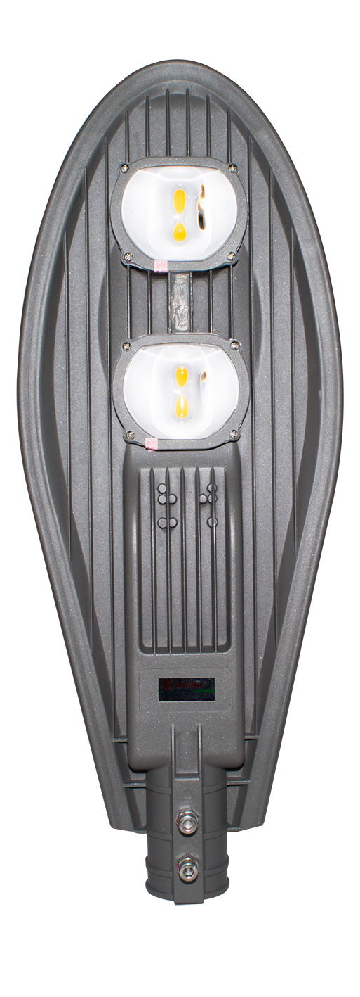
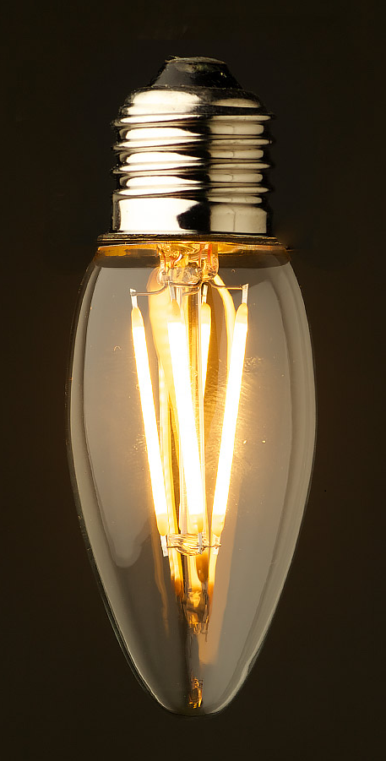
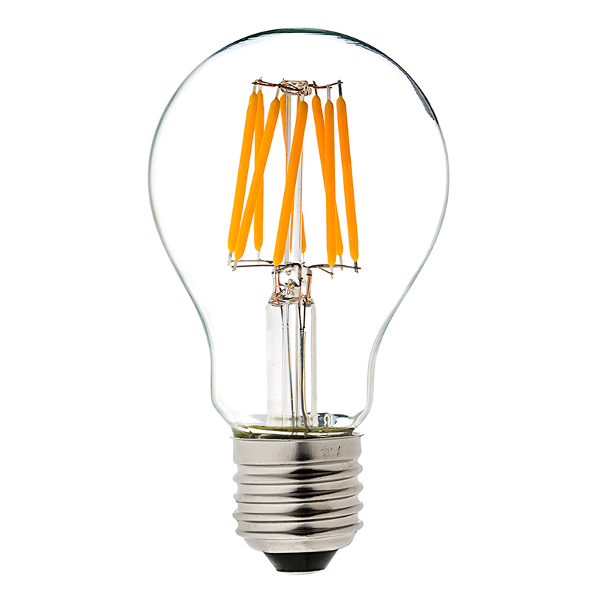
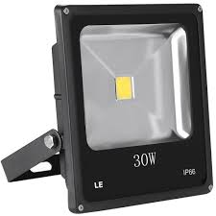
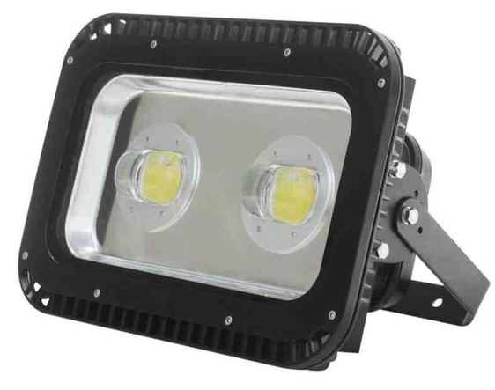
CÔNG TY CỔ PHẦN BÓNG ĐÈN PHÍCH NƯỚC RẠNG ĐÔNG
2. Các vật tư chính sản xuất đèn LED
2.1 LED – Ứng dụng cho sản phẩm
Ít được sử dụng
Ứng dụng trong
NNCNC
Ứng dụng trong
đèn trang trí

Slide 20
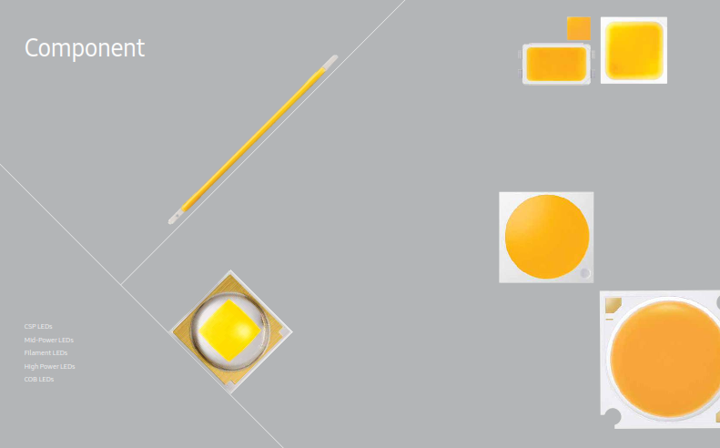
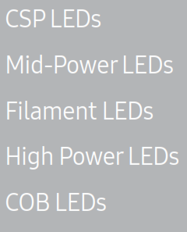
CÔNG TY CỔ PHẦN BÓNG ĐÈN PHÍCH NƯỚC RẠNG ĐÔNG
2. Các vật tư chính sản xuất đèn LED
2.1 LED – Các nhà cung cấp chính

Slide 21
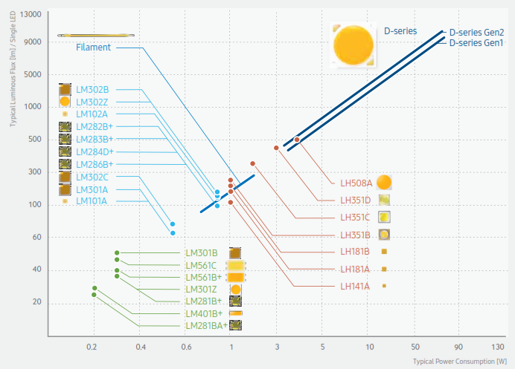
CÔNG TY CỔ PHẦN BÓNG ĐÈN PHÍCH NƯỚC RẠNG ĐÔNG
2. Các vật tư chính sản xuất đèn LED
2.1 LED – Các nhà cung cấp chính

Slide 22
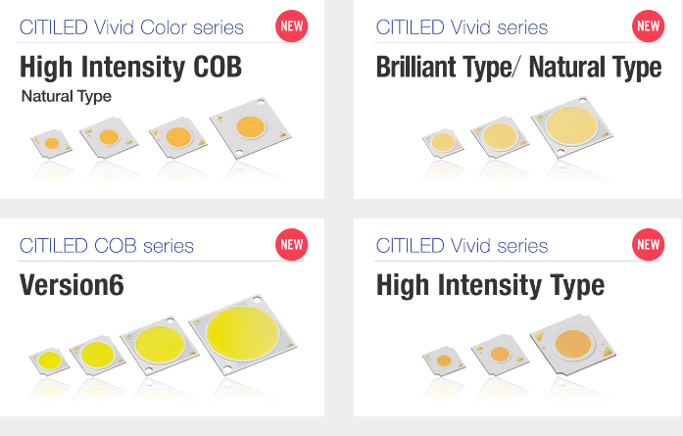
CÔNG TY CỔ PHẦN BÓNG ĐÈN PHÍCH NƯỚC RẠNG ĐÔNG
2. Các vật tư chính sản xuất đèn LED
2.1 LED – Các nhà cung cấp chính

Slide 23
CÔNG TY CỔ PHẦN BÓNG ĐÈN PHÍCH NƯỚC RẠNG ĐÔNG
2. Các vật tư chính sản xuất đèn LED
2.1 LED – Ưu/nhược điểm của nguồn sáng LED
Hiệu suất năng lượng cao: 130lm/W (max 210lm/W) và tiếp tục tăng
Phủ hết dải nhiệt độ màu CCT, hệ số trả màu CRI cao (80-90)
Tính định hướng cao (không mất mát ánh sáng)
Thời gian sống cao (>50 000 h)
Chắc chắn về cơ học, gọn nhỏ
Khởi động tức thời (ns)
Ưu việt về môi trường (không Hg, Pb, kim loại nặng)
Có thể điều khiển, chỉnh độ sáng không hạn chế
Không có vấn đề về khởi động hay giảm quang thông ở nhiệt độ thấp.
=> Nhược điểm: giá thành còn cao, bị ảnh hưởng bởi nhiệt độ, hóa chất,
môi trường, dễ bị sốc điện, dễ bị ảnh hưởng của cơ học mạnh

Slide 24
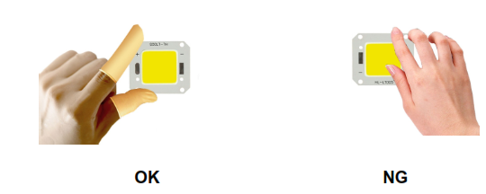
CÔNG TY CỔ PHẦN BÓNG ĐÈN PHÍCH NƯỚC RẠNG ĐÔNG
2. Các vật tư chính sản xuất đèn LED
2.1 LED – Lưu ý về LED khi sản xuất sản phẩm LED
Không tác động cơ học mạnh lên LED, đặc biệt không được chạm vào mặt LED

Slide 25
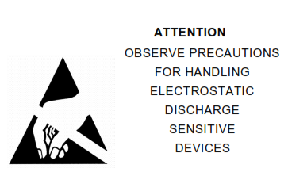
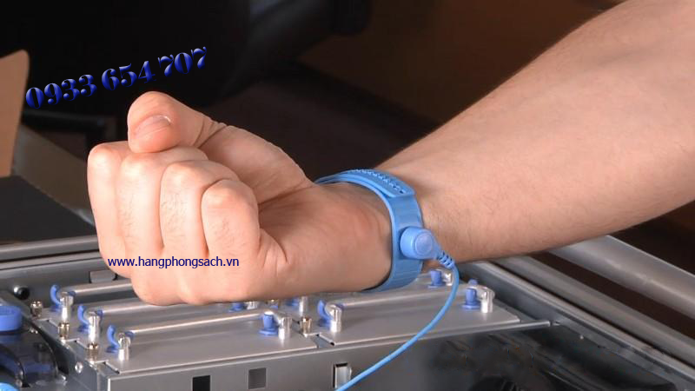
CÔNG TY CỔ PHẦN BÓNG ĐÈN PHÍCH NƯỚC RẠNG ĐÔNG
2. Các vật tư chính sản xuất đèn LED
2.1 LED – Lưu ý về LED khi sản xuất sản phẩm LED
Không để LED và module LED trong môi trường ẩm, tránh
tiếp xúc với bụi, chất lỏng hoặc dầu.
Phải tuân thủ các yêu cầu về chống tĩnh điện trong sản xuất

Slide 26
CÔNG TY CỔ PHẦN BÓNG ĐÈN PHÍCH NƯỚC RẠNG ĐÔNG
2. Các vật tư chính sản xuất đèn LED
2.1 LED – Lưu ý về LED khi sản xuất sản phẩm LED
Không để LED và module LED tiếp xúc với các hợp chất hóa học: lưu huỳnh, halogen, và VOC

Slide 27
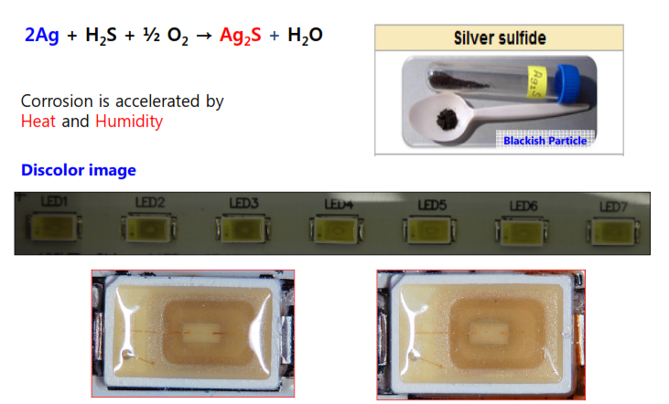
CÔNG TY CỔ PHẦN BÓNG ĐÈN PHÍCH NƯỚC RẠNG ĐÔNG
2. Các vật tư chính sản xuất đèn LED
2.1 LED – Lưu ý về LED khi sản xuất sản phẩm LED
Không để LED và module LED tiếp xúc với các hợp chất hóa học: lưu huỳnh, halogen, và VOC

Slide 28
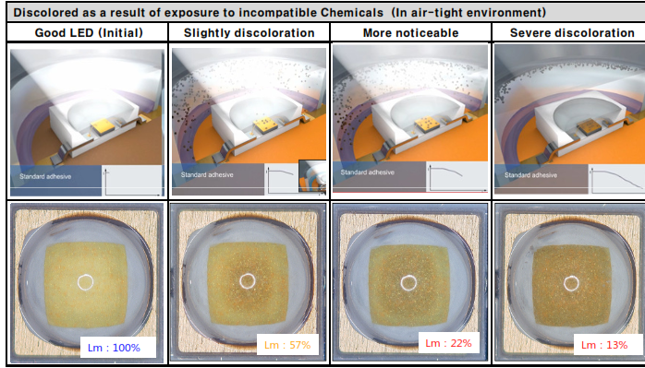
CÔNG TY CỔ PHẦN BÓNG ĐÈN PHÍCH NƯỚC RẠNG ĐÔNG
2. Các vật tư chính sản xuất đèn LED
2.1 LED – Lưu ý về LED khi sản xuất sản phẩm LED

Slide 29
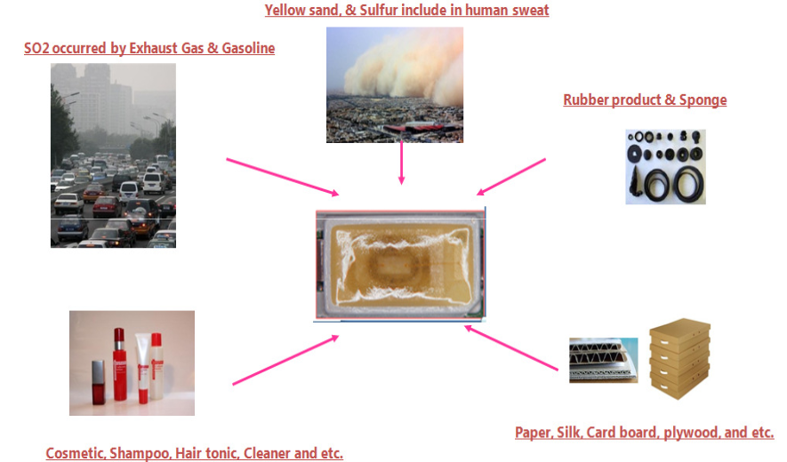
CÔNG TY CỔ PHẦN BÓNG ĐÈN PHÍCH NƯỚC RẠNG ĐÔNG
2. Các vật tư chính sản xuất đèn LED
2.1 LED – Lưu ý về LED khi sản xuất sản phẩm LED

Slide 30
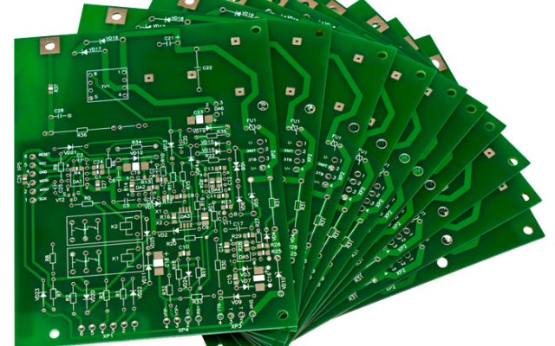
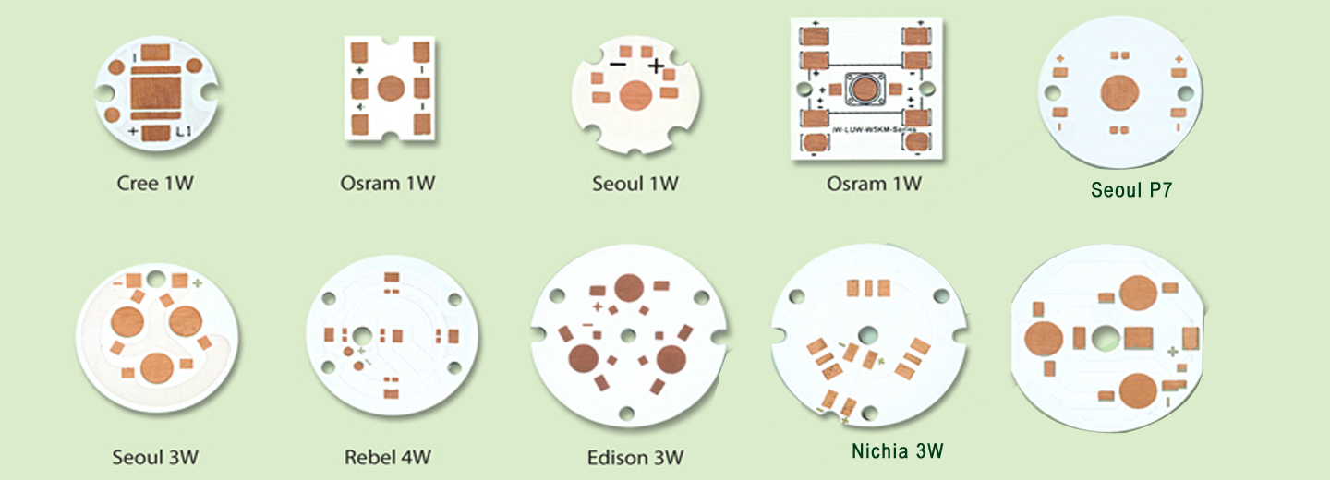
CÔNG TY CỔ PHẦN BÓNG ĐÈN PHÍCH NƯỚC RẠNG ĐÔNG
2. Các vật tư chính sản xuất đèn LED
2.2 Mạch in – Mạch in là gì?
Bảng mạch in (tiếng Anh: printed circuit board - PCB), là bảng mạch điện dùng phương pháp in để tạo hình các đường mạch dẫn điện và điểm nối linh kiện trên tấm nền cách điện

Slide 31
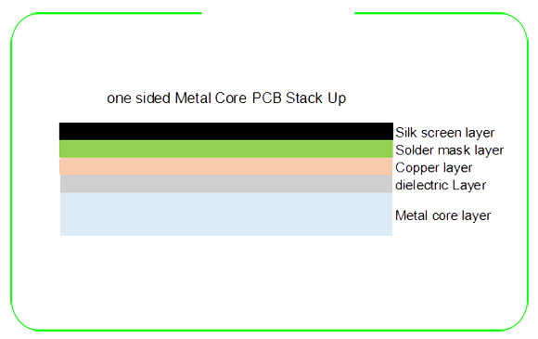
CÔNG TY CỔ PHẦN BÓNG ĐÈN PHÍCH NƯỚC RẠNG ĐÔNG
2. Các vật tư chính sản xuất đèn LED
2.2 Mạch in – Cấu tạo các loại mạch in thường dùng
Lớp Substrate (chất nền – lớp điện môi): là thành phần chính để phân biệt các loại vật liệu mạch in (PCB material) khác nhau, khi nói đến vật liệu mạch in phải ngầm hiểu đó là loại vật liệu cấu thành nên chất nền.
MC PCB
Notes:
FR1 giấy nhiều lớp/lớp đồng
CEM 1 Sợi vải thủy tinh, giấy nhiều lớp, sợi vải thủy tinh, đồng
FR 4 đồng, sợi vải thủy tinh, đồng

Slide 32
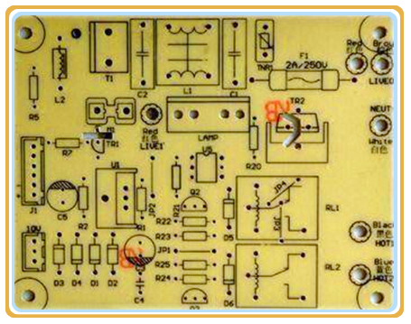
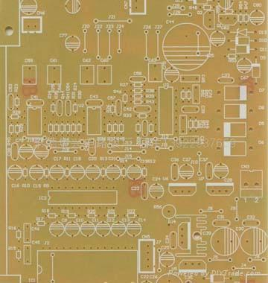
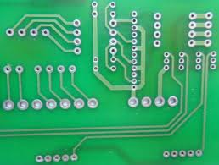
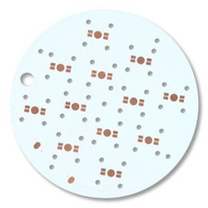
CÔNG TY CỔ PHẦN BÓNG ĐÈN PHÍCH NƯỚC RẠNG ĐÔNG
2. Các vật tư chính sản xuất đèn LED
2.2 Mạch in – Mạch in là gì?
FR-1
CEM-1
FR-4
MC - PCB

Slide 33
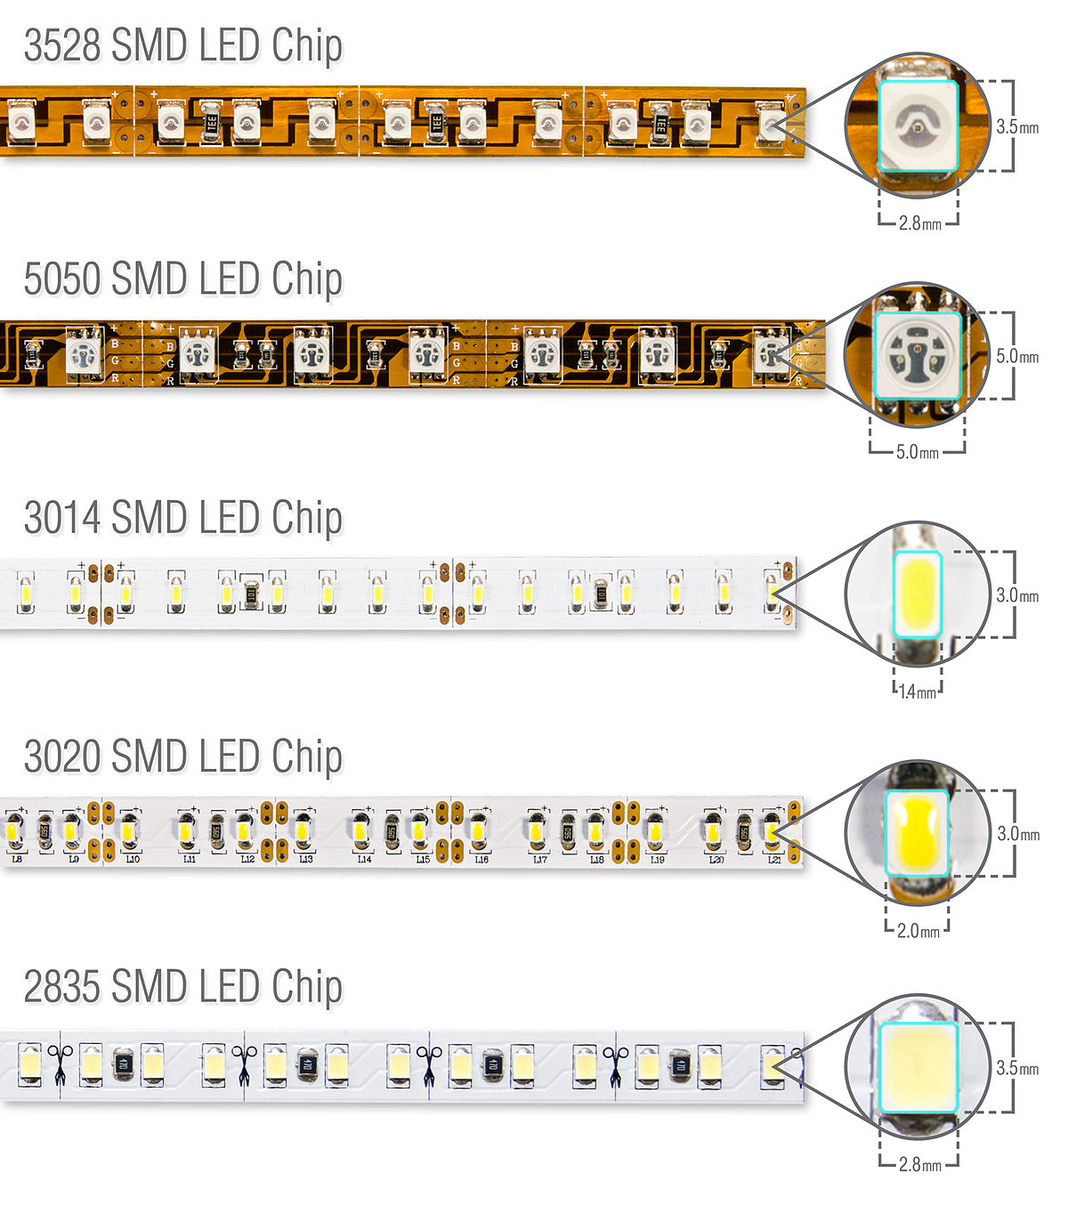
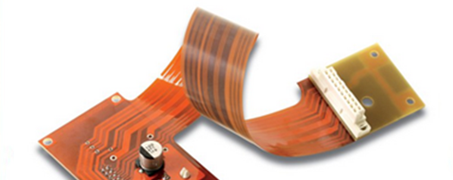
CÔNG TY CỔ PHẦN BÓNG ĐÈN PHÍCH NƯỚC RẠNG ĐÔNG
2. Các vật tư chính sản xuất đèn LED
2.2 Mạch in – Loại mạch in mới
Flexible PCB

Slide 34
CÔNG TY CỔ PHẦN BÓNG ĐÈN PHÍCH NƯỚC RẠNG ĐÔNG
2. Các vật tư chính sản xuất đèn LED
2.2 Mạch in – Đặc điểm các mạch in
FR-1 (Flame Retardant 1): Nhiệt độ danh định đến 105°C, một số có thể lên đến 130°C, nó giống như các tấm bìa cát tông, chống ẩm kém, kháng hồ quang thấp.
CEM-1: Được làm từ giấy cotton và epoxy.
FR-4 (Flame Retardant 4): thành phần là sợi thủy tinh được ngâm tẩm với nhựa epoxy. Khả năng hấp thụ nước thấp (khoảng 15%), tính chất cách điện tốt, kháng hồ quang tốt. Đây là loại rất phổ biến trong công nghiệp,thường dùng đến 130°C.
Aluminium: mạch kim loại hay đế kim loại cách điện được phủ một lớp điện môi mỏng có khả năng dẫn nhiệt, thường được sử dụng cho các loại sản phẩm cần làm mát ví dụ như các hệ thống đèn LED.
Flexible substrates: Lớp đế dẻo, có thể là các lá phủ đồng độc lập hoặc được ép trên một chất làm cứng mỏng.

Slide 35
CÔNG TY CỔ PHẦN BÓNG ĐÈN PHÍCH NƯỚC RẠNG ĐÔNG
2. Các vật tư chính sản xuất đèn LED
2.3 Driver
Chức năng: Chuyển đổi dòng điện AC thành dòng DC và duy trì dòng DC ổn định cung cấp cho LED (giống như ballast cho đèn compact)
Các nguyên lý cơ bản:
Nguồn tuyến tính (linear regulator): Điện áp đầu vào chỉ thay đổi trên một dải hẹp. Khi điện áp đầu vào thay đổi, thì dòng điện đầu ra cũng thay đổi (không ổn định dòng) hiệu suất thấp, tỏa nhiều nhiệt
Ứng dụng: Sử dụng cho các ứng dụng đơn giản, chi phí thấp

Slide 36
CÔNG TY CỔ PHẦN BÓNG ĐÈN PHÍCH NƯỚC RẠNG ĐÔNG
2. Các vật tư chính sản xuất đèn LED
2.3 Driver
Nguồn Switching: Điện áp đầu vào có thể thay đổi trên một dải rông. Khi điện áp đầu vào thay đổi, thì dòng điện đầu ra không đổi (ổn định dòng), có hiệu suất cao, ít tỏa nhiệt hơn và kích thước nhỏ gọn
Có 4 loại nguồn Switching thông dụng: Buck/ Boost/ Buck-Boost/ Flyback
=> Rạng Đông đang sử dụng chủ yếu là nguồn Buck và Flyback

Slide 37
CÔNG TY CỔ PHẦN BÓNG ĐÈN PHÍCH NƯỚC RẠNG ĐÔNG
2. Các vật tư chính sản xuất đèn LED
2.4 Bộ vỏ
Bộ vỏ gồm có 2 phần chính:
1. Heatsink => Bảo vệ, tản nhiệt
2. Cover/ diffusers=> Bảo vệ, phân bố ánh sáng

Slide 38
CÔNG TY CỔ PHẦN BÓNG ĐÈN PHÍCH NƯỚC RẠNG ĐÔNG
2. Các vật tư chính sản xuất đèn LED
2.4 Bộ vỏ
* Yêu cầu đối với heatsink
Kích thước, kiểu dáng phù hợp với từng sản phẩm
Đảm bảo sự chắc chắn cho sản phẩm
Đảm bảo tản nhiệt, để LED hoạt động tại nhiệt độ phù hợp đáp ứng chất lượng và tuổi thọ sản phẩm
* Yêu cầu đối với cover nhựa
Đảm bảo phân bố ánh sáng đồng đều, không lộ LED
Không gây mất mát quang quá lớn
Chịu được nhiệt độ cao (thường > 100°C)

Slide 39
CÔNG TY CỔ PHẦN BÓNG ĐÈN PHÍCH NƯỚC RẠNG ĐÔNG
3. MỘT SỐ SẢN PHẨM OEM HIỆN NAY

Slide 40
CÔNG TY CỔ PHẦN BÓNG ĐÈN PHÍCH NƯỚC RẠNG ĐÔNG
3. Một số sản phẩm OEM hiện nay
3.1 Sản phẩm Bulb
LED A50N/1W LED A50N/2W LED TT 02/1W
LED TR50N1/8W
LED TR60N1/10W
LED TR60N2/12W
LED TR70N1/14W
LED TR80N2/18W
LED TR100N2/28W
LED TR120N1/40W
LED TR140N1/50W
LED
LED
LED
A60 N3 7W
LED
A65 N2
A50N2 3W A55N3 5W
9W
LED
LED
A95 N1 15W
LED
A100/20W
LED
A120 /30W
A80 N1 12W

Slide 41
CÔNG TY CỔ PHẦN BÓNG ĐÈN PHÍCH NƯỚC RẠNG ĐÔNG
3. Một số sản phẩm OEM hiện nay
3.1 Sản phẩm Bulb – cấu tạo
Module LED
Driver
Thân đèn – phần vỏ nhựa
COVER
Đĩa nhôm
Đinh gim
Thân đèn – phần nhôm
Đui đèn

Slide 42
CÔNG TY CỔ PHẦN BÓNG ĐÈN PHÍCH NƯỚC RẠNG ĐÔNG
3. Một số sản phẩm OEM hiện nay
3.1 Sản phẩm Bulb
Bulb bán cầu
Góc chiếu 140 độ
Bulb quá bán cầu (Bulb góc rộng)
Góc chiếu 240 độ

Slide 43
CÔNG TY CỔ PHẦN BÓNG ĐÈN PHÍCH NƯỚC RẠNG ĐÔNG
3. Một số sản phẩm OEM hiện nay
3.1 Sản phẩm Bulb
KHẢ NĂNG THAY THẾ CỦA CÁC ĐÈN LED BULB SO VỚI ĐÈN SỢI ĐỐT
ĐÈN LED BULB | BÓNG ĐÈN SỢI ĐỐT
2W | 15W
3W | 25W
5W | 40W
7W | 60W
9W | 75W
12W | 100W
15W | 150W
20W | 200W
30W | 300W

Slide 44
CÔNG TY CỔ PHẦN BÓNG ĐÈN PHÍCH NƯỚC RẠNG ĐÔNG
3. Một số sản phẩm OEM hiện nay
3.1 Sản phẩm Bulb
Bóng đèn LED Bulb
Model: LED A45N1/1W
Bóng đèn LED Bulb
Model: LED A45N1/2W
Bóng đèn LED Bulb
Model: LED A45N1/3W
Bóng đèn LED Bulb
Model: LED A55N1/5W
Bóng đèn LED Bulb
Model: LED TR120N1/40W
Bóng đèn LED Bulb
Model: LED TR140N1/50W
Bóng đèn LED Bulb
Model: LED TR120N1/40W
Bóng đèn LED Bulb
Model: LED A60N1/7W
Bóng đèn LED Bulb
Model: LED A60N1/9W
Bóng đèn LED Bulb
Model: LED TR120N1/40W
Bóng đèn LED Bulb
Model: LED TR140N1/50W

Slide 45
CÔNG TY CỔ PHẦN BÓNG ĐÈN PHÍCH NƯỚC RẠNG ĐÔNG
3. Một số sản phẩm OEM hiện nay
3.2 Sản phẩm Panel/ Ốp nổi

Slide 46
CÔNG TY CỔ PHẦN BÓNG ĐÈN PHÍCH NƯỚC RẠNG ĐÔNG
3. Một số sản phẩm OEM hiện nay
3.2 Sản phẩm Panel/ Ốp nổi

Slide 47
CÔNG TY CỔ PHẦN BÓNG ĐÈN PHÍCH NƯỚC RẠNG ĐÔNG
3. Một số sản phẩm OEM hiện nay
3.2 Sản phẩm Panel/ Ốp nổi – Cấu tạo
Giấy phản xạ
Tấm dẫn sáng
Tấm đáy + mút xốp
Tấm tán xạ
Heatsink nhôm
Driver
Module LED

Slide 48
CÔNG TY CỔ PHẦN BÓNG ĐÈN PHÍCH NƯỚC RẠNG ĐÔNG
3. Một số sản phẩm OEM hiện nay
3.2 Sản phẩm Panel – Lưu ý về kích thước
Dimension

Slide 49
CÔNG TY CỔ PHẦN BÓNG ĐÈN PHÍCH NƯỚC RẠNG ĐÔNG
3. Một số sản phẩm OEM hiện nay
3.2 Sản phẩm Panel/ Ốp nổi
Đèn LED Panel tròn 6W/90 Đèn LED Panel tròn 6W/110
Đèn LED Panel tròn 9W/110
Đèn LED Panel tròn 9W/135
Đèn LED Panel tròn 12W/155

Slide 50
CÔNG TY CỔ PHẦN BÓNG ĐÈN PHÍCH NƯỚC RẠNG ĐÔNG
3. Một số sản phẩm OEM hiện nay
3.2 Sản phẩm Panel/ Ốp nổi

Slide 51
CÔNG TY CỔ PHẦN BÓNG ĐÈN PHÍCH NƯỚC RẠNG ĐÔNG
4. CÁC TIÊU CHUẨN ÁP DỤNG CHO SẢN PHẨM

Slide 52
CÔNG TY CỔ PHẦN BÓNG ĐÈN PHÍCH NƯỚC RẠNG ĐÔNG
4. Các tiêu chuẩn an toàn áp dụng cho sản phẩm
4.1 Tiêu chuẩn an toàn cho sản phẩm Bulb

Slide 53
CÔNG TY CỔ PHẦN BÓNG ĐÈN PHÍCH NƯỚC RẠNG ĐÔNG
4. Các tiêu chuẩn an toàn áp dụng cho sản phẩm
4.1 Tiêu chuẩn an toàn cho sản phẩm Bulb

Slide 54
CÔNG TY CỔ PHẦN BÓNG ĐÈN PHÍCH NƯỚC RẠNG ĐÔNG
4. Các tiêu chuẩn an toàn áp dụng cho sản phẩm
4.1 Tiêu chuẩn an toàn cho sản phẩm Bulb

Slide 55
CÔNG TY CỔ PHẦN BÓNG ĐÈN PHÍCH NƯỚC RẠNG ĐÔNG
4. Các tiêu chuẩn an toàn áp dụng cho sản phẩm
4.1 Tiêu chuẩn an toàn cho sản phẩm Bulb
Mục 5. Ghi nhãn
5.1. Bóng đèn phải được ghi nhãn rõ ràng và bền với nội dung bắt buộc sau:
a) Nhãn xuất xứ (nhãn này có thể là nhãn thương mại, tên nhà chế tạo hoặc tên đại lý được ủy quyền);
b) Điện áp danh định hoặc dải điện áp danh định (ghi "V" hoặc "vôn");
c) Công suất danh định (ghi "W" hoặc "oát");
d) Tần số danh định (ghi bằng "Hz").
5.3. Kiểm tra sự phù hợp như sau:
Việc có nhãn và độ rõ ràng của nhãn như yêu cầu trong 5.1 được kiểm tra bằng mắt.
Độ bền của nhãn được kiểm tra bằng cách cố gắng xóa nội dung ghi nhãn bằng cách dùng miếng vải thấm đẫm nước chà xát nhẹ lên nhãn trong 15 s và sau đó làm khô, chà xát nhẹ một lần nữa trong 15 s bằng cách dùng miếng vải thấm đẫm hexan. Nhãn vẫn phải dễ đọc sau thử nghiệm này.

Slide 56
CÔNG TY CỔ PHẦN BÓNG ĐÈN PHÍCH NƯỚC RẠNG ĐÔNG
4. Các tiêu chuẩn an toàn áp dụng cho sản phẩm
4.1 Tiêu chuẩn an toàn cho sản phẩm Bulb
Mục 6.2. Mômen uốn và khối lượng do bóng đèn gây ra ở đui đèn
Bảng 2 - Mômen uốn và khối lượng
Đầu đèn | Mômen uốn (Nm) | Khối lượng (kg)
B15d | 1 | u.c
B22d | 2 | 1
E11 | 0,5 | u.c
E12 | 0,5 | u.c
E14 | 1 | u.c
E17 | 1 | u.c
E26 | 2 | 1
E27 | 2 | 1
E39 | 1 (u.c) | u.c
E40 | 1 (u.c) | u.c
GU10 | 0,1 | u.c
GZ10 | 0,1 | u.c
GX53 | 0,3 | u.c
u.c: Đang xem xét

Slide 57
CÔNG TY CỔ PHẦN BÓNG ĐÈN PHÍCH NƯỚC RẠNG ĐÔNG
4. Các tiêu chuẩn an toàn áp dụng cho sản phẩm
4.1 Tiêu chuẩn an toàn cho sản phẩm Bulb
Mục 8. Điện trở cách điện và độ bền điện sau xử lý ẩm
8.2. Điện trở cách điện
Điều kiện thử: 500 Vdc/ 1 min
=> Điện trở cách điện giữa các bộ phận mang điện của đầu đèn và bộ phận tiếp cận được của bóng đèn
không được nhỏ hơn 4MΩ.
8.3. Độ bền điện
Thực hiện ngay sau thử nghiệm điện trở cách điện, các bộ phận như qui định ở trên phải chịu được thử nghiệm điện áp trong 1 min với điện áp xoay chiều có giá trị 2U+1000V trong 1 min (tham khảo tiêu chuẩn)
=> Không được có phóng điện bề mặt và phóng điện đánh thủng trong quá trình thử nghiệm

Slide 58
CÔNG TY CỔ PHẦN BÓNG ĐÈN PHÍCH NƯỚC RẠNG ĐÔNG
4. Các tiêu chuẩn an toàn áp dụng cho sản phẩm
4.1 Tiêu chuẩn an toàn cho sản phẩm Bulb
Mục 9. Độ bền cơ
Bảng 3 - Giá trị thử nghiệm mômen xoắn đối với bóng đèn chưa qua sử dụng
Đầu đèn | Mômen xoắn, Nm
B15d | 1,15
B22d | 3
E11 | 0,8
E12 | 0,8
E14 | 1,15
E17 | 1,5
E26 | 3
E 26d | 3
E27 | 3
E 39 | 5
E40 | 5
GZ10 | 3
GX53 | u.c.
u.c.: đang xem xét

Slide 59
CÔNG TY CỔ PHẦN BÓNG ĐÈN PHÍCH NƯỚC RẠNG ĐÔNG
4. Các tiêu chuẩn an toàn áp dụng cho sản phẩm
4.1 Tiêu chuẩn an toàn cho sản phẩm Bulb
Mục 9. Độ bền cơ
Bảng 4 - Giá trị thử nghiệm khả năng chịu lực dọc của đầu đèn xoáy

Slide 60
CÔNG TY CỔ PHẦN BÓNG ĐÈN PHÍCH NƯỚC RẠNG ĐÔNG
4. Các tiêu chuẩn an toàn áp dụng cho sản phẩm
4.2 Tiêu chuẩn an toàn cho sản phẩm Panel/Ốp nổi vuông tròn

Slide 61
CÔNG TY CỔ PHẦN BÓNG ĐÈN PHÍCH NƯỚC RẠNG ĐÔNG
4. Các tiêu chuẩn an toàn áp dụng cho sản phẩm
4.2 Tiêu chuẩn an toàn cho sản phẩm Panel/Ốp nổi vuông tròn

Slide 62
CÔNG TY CỔ PHẦN BÓNG ĐÈN PHÍCH NƯỚC RẠNG ĐÔNG
4. Các tiêu chuẩn an toàn áp dụng cho sản phẩm
4.2 Tiêu chuẩn an toàn cho sản phẩm Panel/Ốp nổi vuông tròn
Mục 3: Ghi nhãn
3.2. Bóng đèn phải được ghi nhãn rõ ràng và bền với nội dung bắt buộc theo tiêu chuẩn
3.4. Thử nghiệm nhãn
Sự phù hợp với yêu cầu của 3.2 và 3.3 được kiểm tra bằng cách xem xét và thử nghiệm dưới đây:
Độ bền của nhãn được kiểm tra bằng cách lau nhẹ trong 15 s bằng giẻ thấm đẫm nước và sau khi làm khô, lau trong 15 s nửa bằng giẻ thấm đẫm xăng nhẹ và xem xét sau khi hoàn thành các thử nghiệm mô tả chi tiết trong Mục 12.
Sau thử nghiệm nhãn vẫn phải rõ ràng, tấm nhãn không dễ dàng tháo ra được và không bị cong vênh.
.

Slide 63
CÔNG TY CỔ PHẦN BÓNG ĐÈN PHÍCH NƯỚC RẠNG ĐÔNG
4. Các tiêu chuẩn an toàn áp dụng cho sản phẩm
4.2 Tiêu chuẩn an toàn cho sản phẩm Panel/Ốp nổi vuông tròn
Mục 10: Điện trở cách điện và độ bền điện, dòng điện chạm và dòng điện trong dây dẫn bảo vệ
10.2.1. Thử nghiệm - Điện trở cách điện
Điện trở cách điện phải được đo với điện áp một chiều xấp xỉ 500 V sau 1 min đặt điện áp.
Điện trở cách điện không được nhỏ hơn 4M (tham khảo tiêu chuẩn)
10.2.2. Thử nghiệm độ bền điện
Đặt điện áp có dạng sóng về cán bộ là hình sin với tần số 50 Hz hoặc 60 Hz và có giá trị 2U+1000V trong 1 min (tham khảo tiêu chuẩn)

Slide 64
CÔNG TY CỔ PHẦN BÓNG ĐÈN PHÍCH NƯỚC RẠNG ĐÔNG
CÂU HỎI VÀ THẢO LUẬN

Slide 65
CÔNG TY CỔ PHẦN BÓNG ĐÈN PHÍCH NƯỚC RẠNG ĐÔNG
WWW.
RANGDONGVN.COM
Trân trọng cảm ơn!

